Slide 1
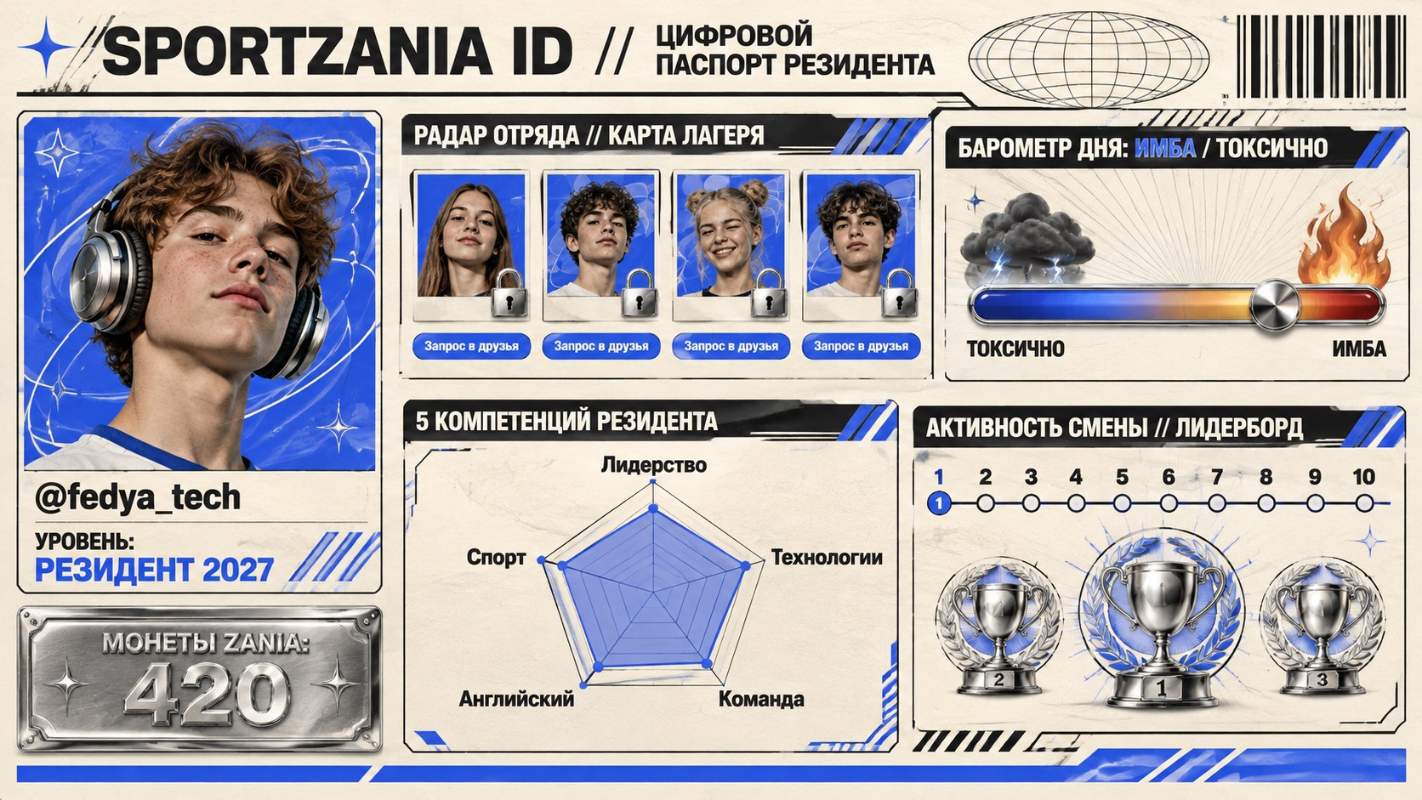


SPORTZANIA ID //
THE RESIDENT PASSPORT
Единый цифровой паспорт резидента лагеря и онлайн-школы SportZania
УРОВЕНЬ: РЕЗИДЕНТ 2027
МАКЕТ ИНТЕРФЕЙСА ПАСПОРТА
АВТОР И КАТЕГОРИЯ
ЗАКАЗЧИК КЕЙСА
КЛЮЧЕВОЙ ТЕЗИС
Костарев Фёдор, 11 лет
ООО «Спортзания»
Смена длится весь год
Категория Middle (11–14 лет). Куратор проекта — Альбина Костарева.
Резидент Фонда «Сколково»: премиальный детский отдых и круглогодичная онлайн-школа.
Паспорт сохраняет навыки, проекты и друзей и ведёт резидента из лагеря в онлайн-школу.
Notes:
Здравствуйте! Меня зовут Фёдор Костарев, мне 11 лет, категория Middle. Я представляю проект SportZania ID — единый цифровой паспорт резидента для лагеря и онлайн-школы SportZania. Главная мысль проекта: смена не должна заканчиваться в день отъезда. Паспорт сохраняет навыки, проекты и друзей ребёнка и ведёт его дальше — в онлайн-школу. Справа — макет интерфейса, по которому я собрал работающий веб-прототип.

Slide 2





Куда исчезает прогресс ребёнка после смены?
АНАЛИЗ РЫНКА И ПРЕДПОСЫЛКИ
БОЛЬ РОДИТЕЛЕЙ
ПОДРОСТОК 11–14 ЛЕТ
УПУЩЕННАЯ ВЫГОДА БИЗНЕСА
ГРАМОТА
ЭЛЕКТРОННЫЙ ДНЕВНИК
+
ФОТО
ЛАГЕРЬ
ОНЛАЙН-ШКОЛА
ИТОГ СМЕНЫ: ГРАМОТА И ФОТО
ПРОЕКТЫ ПОКАЗАТЬ НЕГДЕ
МЕЖСЕЗОНЬЕ: СВЯЗЬ ПОТЕРЯНА
Премиальная смена — бумажная грамота
Школьное портфолио — «не моё»
Лагерь и онлайн-школа живут врозь
Семья платит за развитие, а получает грамоту и фотографии. Рост гибких навыков не оцифрован, и к осени достижения забываются.
Казённые дневники подростки сами не открывают. Робота, код и видео показать негде, а контакты друзей по отряду тонут в чатах.
Между каникулами контакт с лояльной семьёй теряется. Нет инструмента, который по успехам смены порекомендует курс.
Notes:
Мы начали с вопроса: куда исчезает прогресс ребёнка после смены? Мы увидели три проблемы. Первая — родители: они платят за развитие, а получают бумажную грамоту и фотографии. Вторая — мы, подростки: школьные портфолио скучные, туда никто не заходит сам, а свои проекты показать негде. Третья — бизнес: лагерь и онлайн-школа SportZania живут отдельно, и между каникулами связь с семьёй теряется.

Slide 3

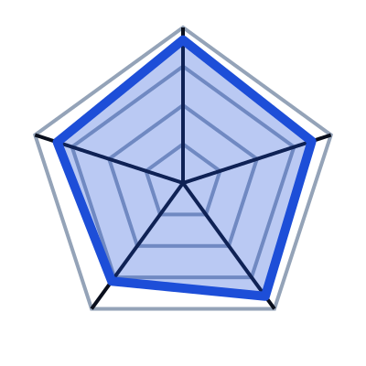





Три уровня доступа: защита от сталкерства
ИННОВАЦИЯ ПРИВАТНОСТИ // 152-ФЗ
УРОВЕНЬ 1 // КОНТУР СМЕНЫ
УРОВЕНЬ 2 // КОНТУР ДОВЕРИЯ
УРОВЕНЬ 3 // ВНЕШНИЙ КОНТУР
ЗАПРОС
sportzania.id/fedya_tech
НАВЫКИ
ПРОЕКТЫ
Маша
Артём
Диана
Федя
Маша
КОНТАКТЫ
КОМНАТА
Python
Видео
Баскетбол
@fedya_tech
ПОДТВЕРЖДЕНИЕ
@masha_z
Интерактивная карта лагеря
Friend-Lock: цифровое рукопожатие
Публичная визитка-портфолио
Корпуса, отряды и карточки ребят — на одной карте. Открытого сталкерства нет.
Telegram, TikTok, VK и телефон закрыты, пока оба участника не подтвердят дружбу.
По ссылке учителя, лицеи и олимпиады видят только подтверждённые достижения.
Видно: аватар, хобби, отряд
Открыто: взаимным друзьям
Видно: радар навыков, проекты
Скрыто: соцсети и телефоны
Закрыто: для всех остальных
Скрыто: контакты, номер комнаты
Notes:
Главный страх родителей и детей — что профиль увидят посторонние. Поэтому в паспорте три уровня доступа, и мы проектировали их с учётом закона о персональных данных, 152-ФЗ. Первый уровень — карта лагеря: видны аватар, хобби и отряд, а соцсети и телефоны скрыты. Второй уровень — Friend-Lock: контакты открываются, только когда оба участника подтвердили дружбу, как цифровое рукопожатие. Третий уровень — публичная ссылка: учителя и олимпиады видят только навыки и проекты, без контактов и номера комнаты.

Slide 4


«Общие вайбы»: свои находятся за 48 часов
АДАПТАЦИЯ И НЕТВОРКИНГ
ЦЕННОСТНЫЙ ОБМЕН
ФИЛЬТРЫ НА КАРТЕ
ПЕРВЫЕ 48 ЧАСОВ
100%
Кто кодит на Python?
48
Заезд
Цели
Хобби
Кто монтирует видео?
Первый вечер
Интересы
КЛЮЧ К КАРТЕ
Кто играет в баскетбол?
ЧАСОВ
Своя команда
Заполнил профиль — получил ключ
Карта подсвечивает единомышленников
Команда — ещё до первого сбора
Вместо скучной анкеты — игра: цели, хобби и интересы на 100% открывают карту отрядов. Профиль заполняют сами (Value Exchange).
Кнопки «Кто кодит на Python?» и «Кто монтирует видео?» подсвечивают ребят с теми же увлечениями — есть повод заговорить.
Безопасный запрос в друзья — и резидент знает, с кем объединиться в проектную команду. Стеснение уходит за первые два дня.
Notes:
В первые дни в лагере многим страшно подойти и познакомиться. Мы придумали ценностный обмен: заполни цели, хобби и интересы на сто процентов — и получи ключ к карте отрядов. Никто не заставляет, ребята заполняют профиль сами, потому что хотят найти своих. На карте работают быстрые фильтры: кто кодит на Python, кто монтирует видео. Они подсвечивают единомышленников, и уже за первые 48 часов у каждого появляется своя команда.

Slide 5



Барометр дня, стрики и лидерборд смены
АТМОСФЕРА И УДЕРЖАНИЕ
ВЕЧЕРНИЙ ЧЕК-ИН // 21:30
ПУЛЬС ЛАГЕРЯ
СТРИКИ И ЛИДЕРБОРД
ТОКСИЧНО
ИМБА!
Отряд 1
03 @kirill_code
11 320
СТРИК
Отряд 2
04 @masha_z
10 980
7 ДНЕЙ
Отряд 3
05 @fedya_tech
10 770
420
СЕГОДНЯ ИМБА! +10 монет Zania
СИГНАЛ ВОЖАТОМУ: ОТРЯД 3
06 @tema_play
10 210
МОНЕТ ZANIA
Барометр атмосферы на языке подростка
Анонимная тепловая карта отрядов
Привычка возвращаться каждый вечер
Две минуты перед отбоем: ползунок от «Сегодня токсично» до «Сегодня имба!». Честная рефлексия без оценок — и монеты Zania Coins.
Психологи видят настроение отрядов в реальном времени. Растёт «токсично» — вожатый мягко гасит конфликт до звонков родителей.
Чек-ин продлевает огонь стрика и приносит монеты. Честный лидерборд Топ-10 поощряет вклад в проекты и взаимовыручку.
Notes:
Традиционную лагерную «свечку» мы превратили в двухминутный ритуал. Каждый вечер в 21:30 резидент двигает ползунок барометра: от «сегодня токсично» до «сегодня имба». Это честно и без оценок. Руководство лагеря получает анонимную тепловую карту настроения отрядов: если в одном отряде растёт «токсично», вожатый успевает помочь до того, как позвонят встревоженные родители. А чтобы ребята возвращались каждый вечер, есть стрики, монеты Zania Coins и честный лидерборд Топ-10 — он поощряет проекты и взаимовыручку.

Slide 6



Навыки, проекты и следующий шаг резидента
ПРОДУКТОВЫЙ КОНТУР
РАДАР 5D-КОМПЕТЕНЦИЙ
ВИТРИНА ПРОЕКТОВ
МОСТ В ОНЛАЙН-ШКОЛУ
ЛАГЕРЬ
ОНЛАЙН-ШКОЛА
Робот-сортировщик
Фильм отряда
PDF
РЕКОМЕНДАЦИЯ КУРСА
1 клик
Python + Разговорный английский B1
СКИДКА РЕЗИДЕНТА
ТИМЛИД
МОНТАЖЁР
Пять навыков — одна картина роста
Портфолио и резюме в один клик
Курс по сильным сторонам резидента
Лидерство, Технологии, Команда, Английский и Спорт. Оценки ставят тьюторы по итогам реальных проектов смены.
Фото робота, ссылка на код и роль в команде. Резюме для лицеев и олимпиад — без личных контактов.
Паспорт анализирует интересы смены и рекомендует курс онлайн-школы со статусной скидкой резидента.
Notes:
Паспорт стоит на трёх опорах. Первая — радар пяти компетенций: лидерство, технологии, команда, английский и спорт. Оценки ставят тьюторы по реальным проектам, а не по тестам. Вторая — витрина проектов: фото робота, ссылка на код, моя роль в команде. Одним кликом паспорт собирает PDF-резюме для лицея или олимпиады. Третья — мост в онлайн-школу: паспорт видит сильные стороны и рекомендует курс, например Python и разговорный английский B1, со скидкой резидента. Так разрыв между лагерем и школой со второго слайда закрывается.

Slide 7



Что паспорт даёт бизнесу SportZania
БИЗНЕС-МОДЕЛЬ И ЭФФЕКТ ДЛЯ SPORTZANIA
ПОВТОРНЫЕ ПРОДАЖИ
УДЕРЖАНИЕ СЕМЕЙ
ВИРАЛЬНЫЙ ОХВАТ
25–30%
365
0 ₽
семей переходят в курсы онлайн-школы — цель пилота
дней в году семья на связи с брендом, а не только в дни смены
на рекламу: о лагере рассказывают сами резиденты
Смена продаёт учебный год
Семьи остаются с брендом
Паспортом хочется делиться
Рекомендация опирается на реальные успехи ребёнка — это забота, а не реклама. Растёт LTV: доход от семьи за всё время.
Барометр ловит недовольство ещё на смене, а стрики и курсы держат связь между каникулами. Отток семей (Churn Rate) снижается.
Подростки публикуют паспорта, бейджи и стрики в своих соцсетях. Их контент (UGC) приводит новые семьи без рекламного бюджета.
Notes:
Теперь о том, зачем это компании. Первый эффект — повторные продажи: рекомендация курса опирается на реальные успехи ребёнка, и наша цель на пилоте — чтобы 25–30 процентов семей продолжили учиться в онлайн-школе. Второй эффект — удержание: барометр помогает решать проблемы ещё на смене, а стрики и курсы держат связь с семьёй весь год. Третий эффект — охват: ребята сами делятся паспортами и стриками в соцсетях, и о SportZania узнают новые семьи без затрат на рекламу. Цифра 25–30% — это гипотеза, которую мы проверим на пилоте.

Slide 8
Пилот на зимней смене 2–9 января 2027 года
ДОРОЖНАЯ КАРТА MVP // AMAKS «НОВАЯ ИСТРА» 4★
ЭТАП 1 // СТАРТ СМЕНЫ
ЭТАП 2 // ЖИЗНЬ СМЕНЫ
ЭТАП 3 // ФИНАЛ
2–3 ЯНВАРЯ
4–8 ЯНВАРЯ
9 ЯНВАРЯ
2
3
4
5
6
7
8
9
2
3
4
5
6
7
8
9
2
3
4
5
6
7
8
9
Онбординг и карта
Барометр и стрики
Паспорт и курс
QR-код на бейдже — профиль
Чек-ин атмосферы в 21:30
Награждаем активных ребят
Интересы — ключ к карте
Контакты — по Friend-Lock
Паспорт успехов — родителям
Friend-Lock с первого дня
Монеты, стрики, лидерборд
Курс со скидкой резидента
ИЗМЕРЯЕМ: заполненные профили
ИЗМЕРЯЕМ: ежедневные чек-ины
ИЗМЕРЯЕМ: конверсию в курсы
Notes:
Мы предлагаем проверить идею на пилоте — на зимней смене со 2 по 9 января 2027 года в отеле AMAKS «Новая Истра». Второго и третьего января — заезд: ребята сканируют QR-код на бейдже, заполняют профиль и получают ключ к карте. С четвёртого по восьмое — жизнь смены: вечерний барометр, обмен контактами через Friend-Lock, монеты и лидерборд. Девятого января — финал: награждаем активных резидентов, а родители получают паспорт успехов и рекомендацию курса. На каждом этапе мы измеряем результат. Спасибо за внимание, я готов ответить на вопросы!

